Slide 1
二年級 公開觀課分享
111學年班 ｜ 202班｜數學科第八單元 時間

Slide 2
備課
先備知識
本課目標
教具選擇
01
02
03
評量方式
教學流程
備課會議
04
05
06
已經能認得時鐘的整點與幾點半的指針位置。
能知道時鐘分針所指之時刻。
電子鐘、小時中、自製教具塑膠片
小組合作時能互相幫助、完成老師的任務，並能回答問題。
課堂如何安排？
與學年夥伴說課，並整理建議以準備教學。

Slide 3
塑膠片每組的數量確定，分組的方式如何安排？ 塑膠片裁切的大小要更精密 學生在排塑膠片時，是否要墊著附件的時鐘圖？ 是否在教分鐘時刻時加入5的乘法？ 是否需要使用學習單，或是課後練習題以加深印象？
備課時夥伴討論的建議與細節

Slide 4
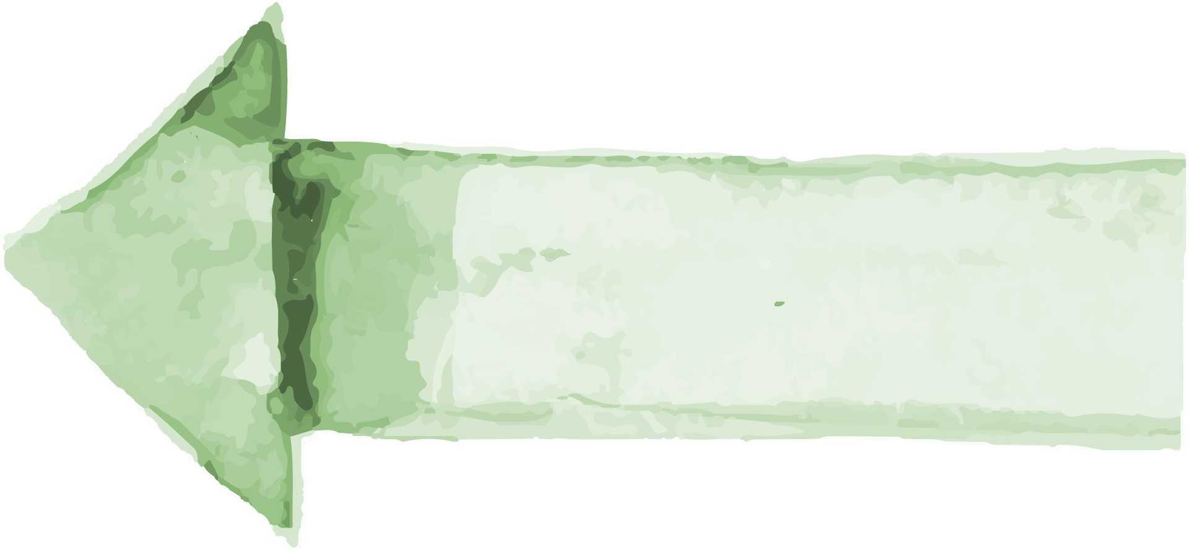
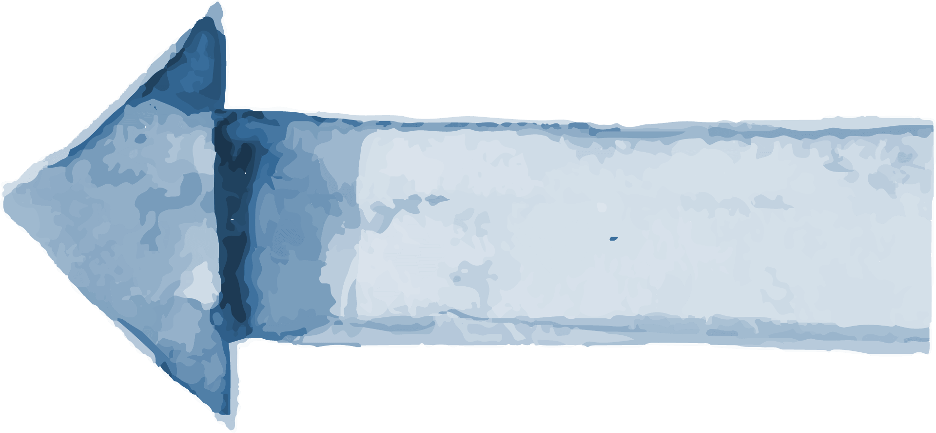
課程流程
引起動機
教學活動
綜合活動
幾點與幾點半
幾時幾分
課本習題
短針長針→時針分針
幾點→幾時
學習「幾分鐘」

Slide 5
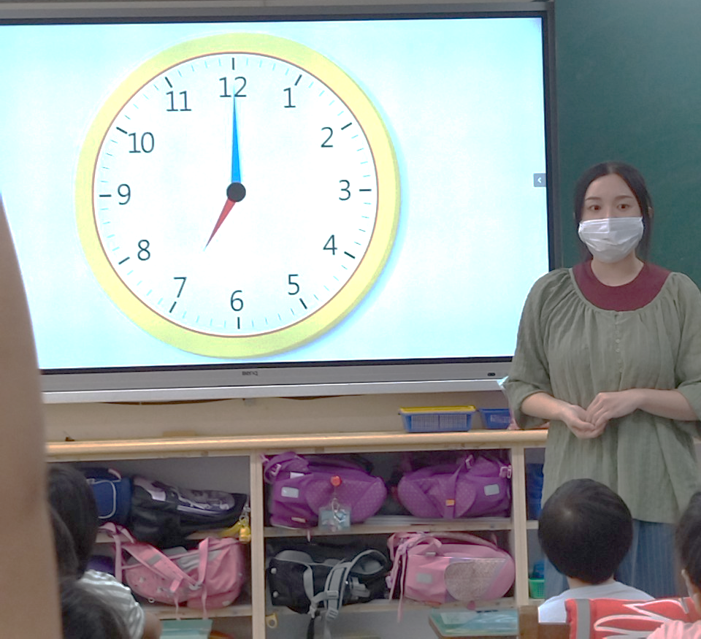
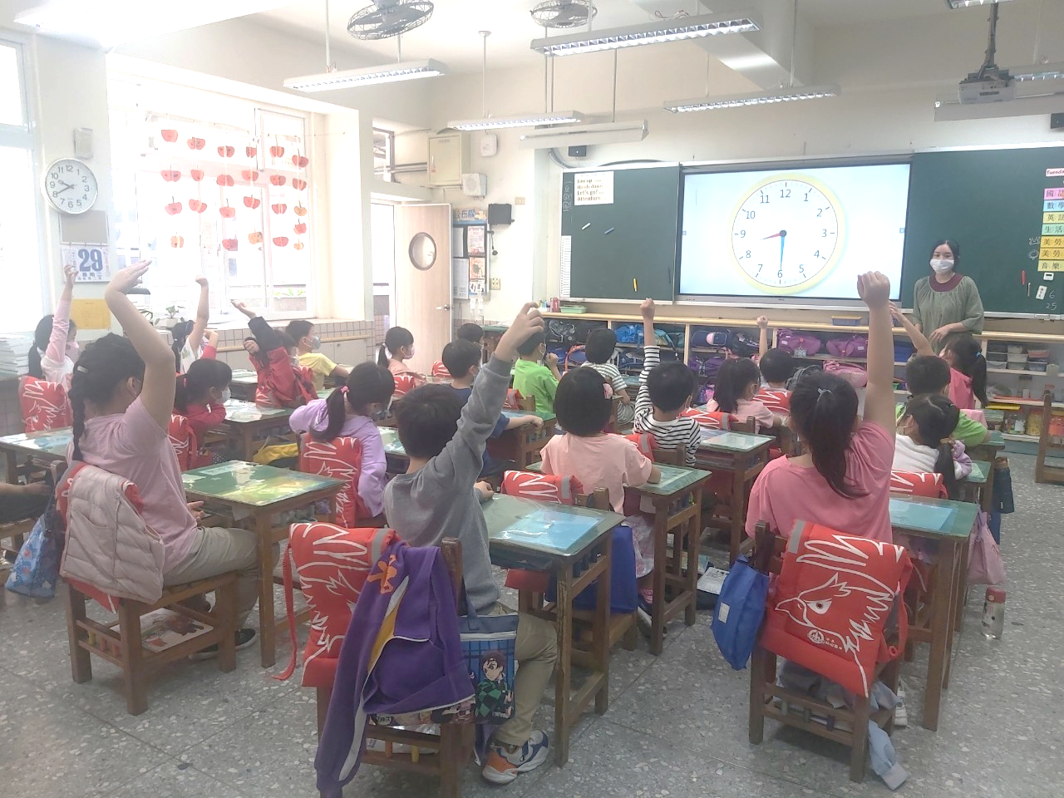
引起動機-喚起舊經驗

Slide 6
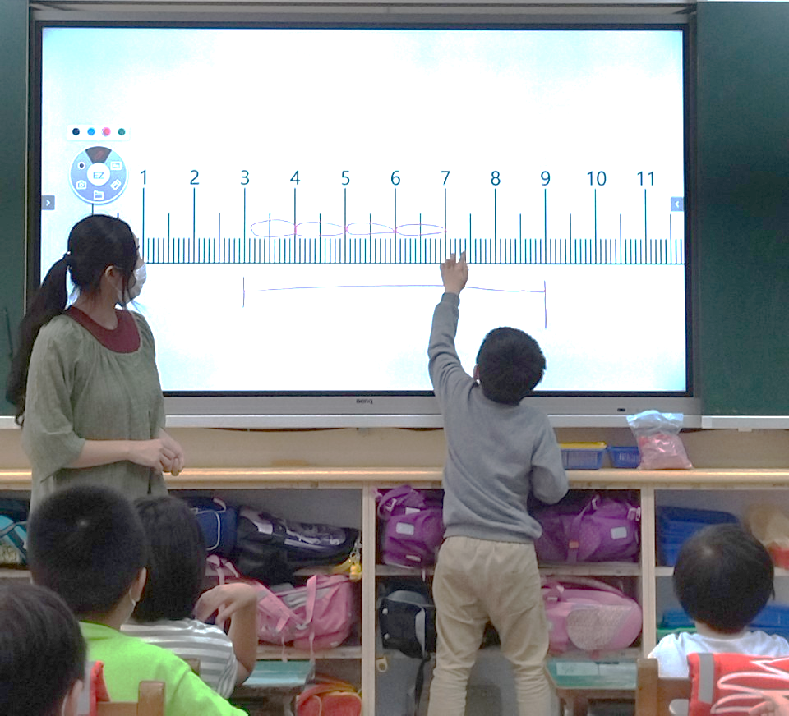
引起動機-舊經驗技巧連結

Slide 7
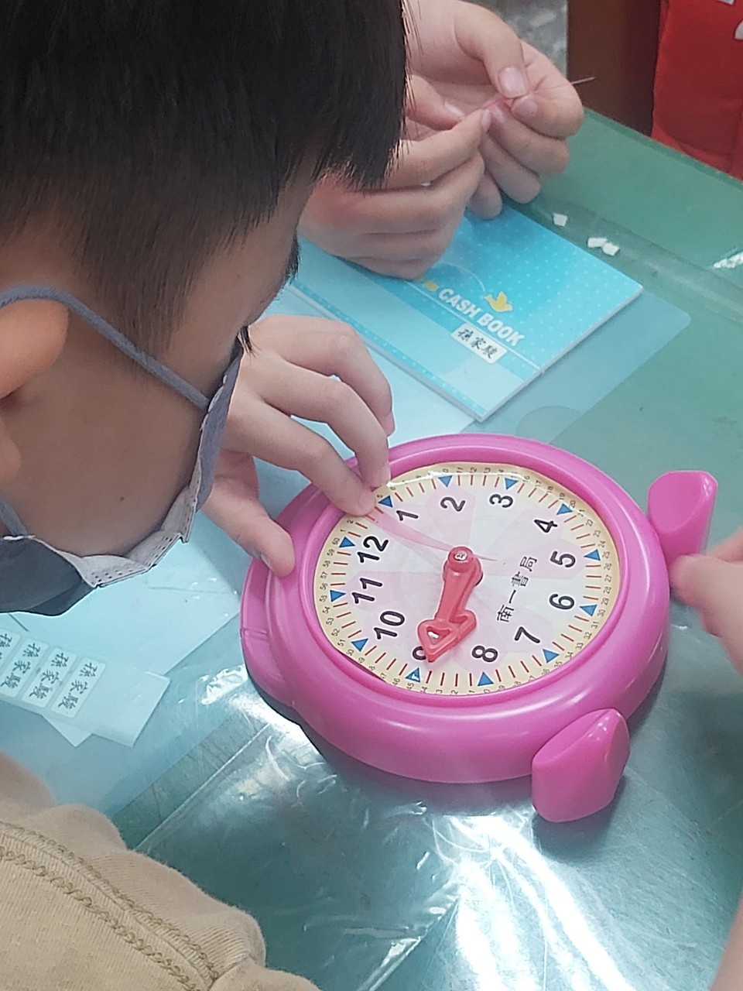
教學活動-「分鐘」視覺化

Slide 8
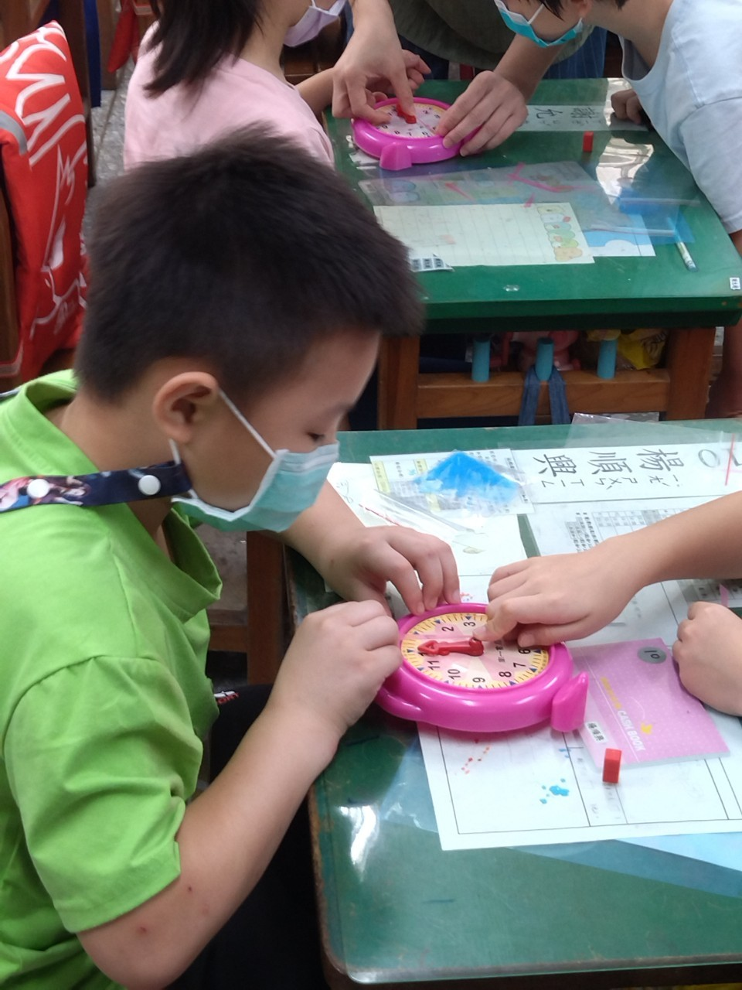
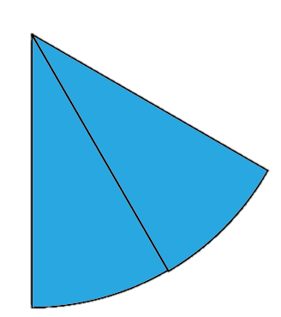
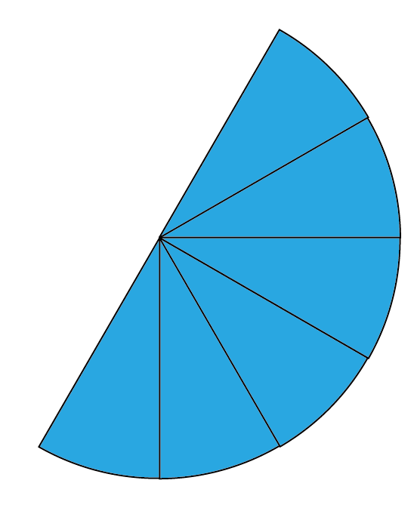
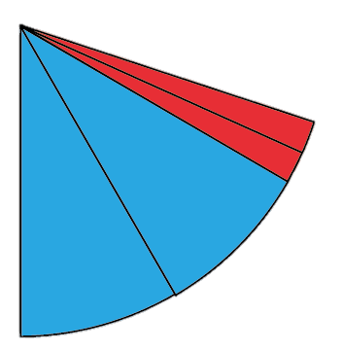
教學活動-「分鐘」視覺化

Slide 9
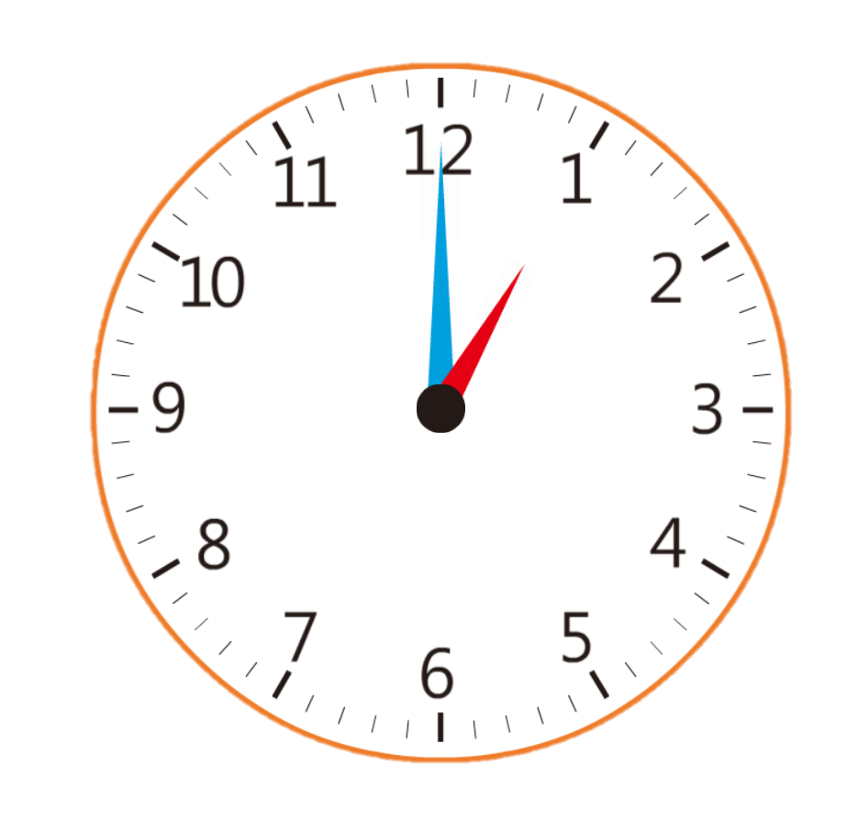
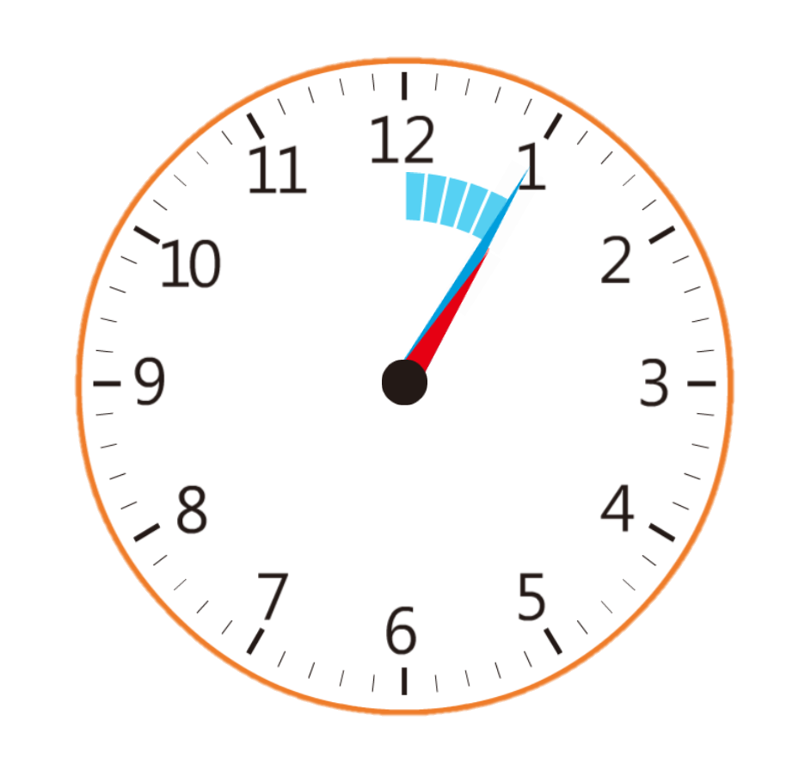
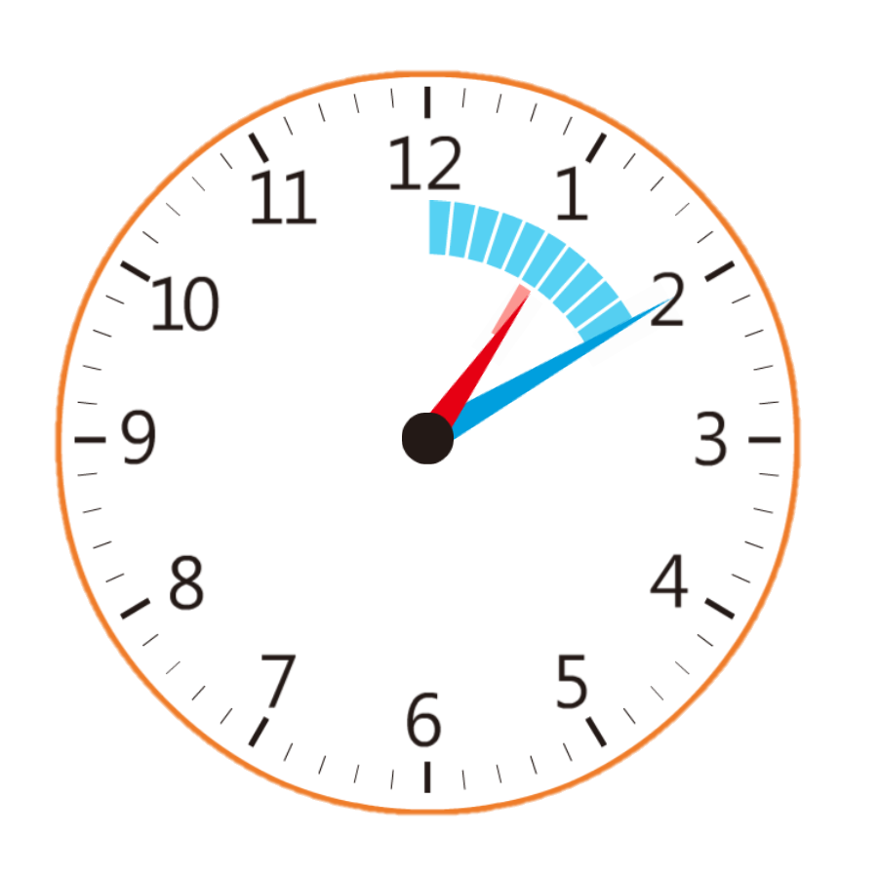
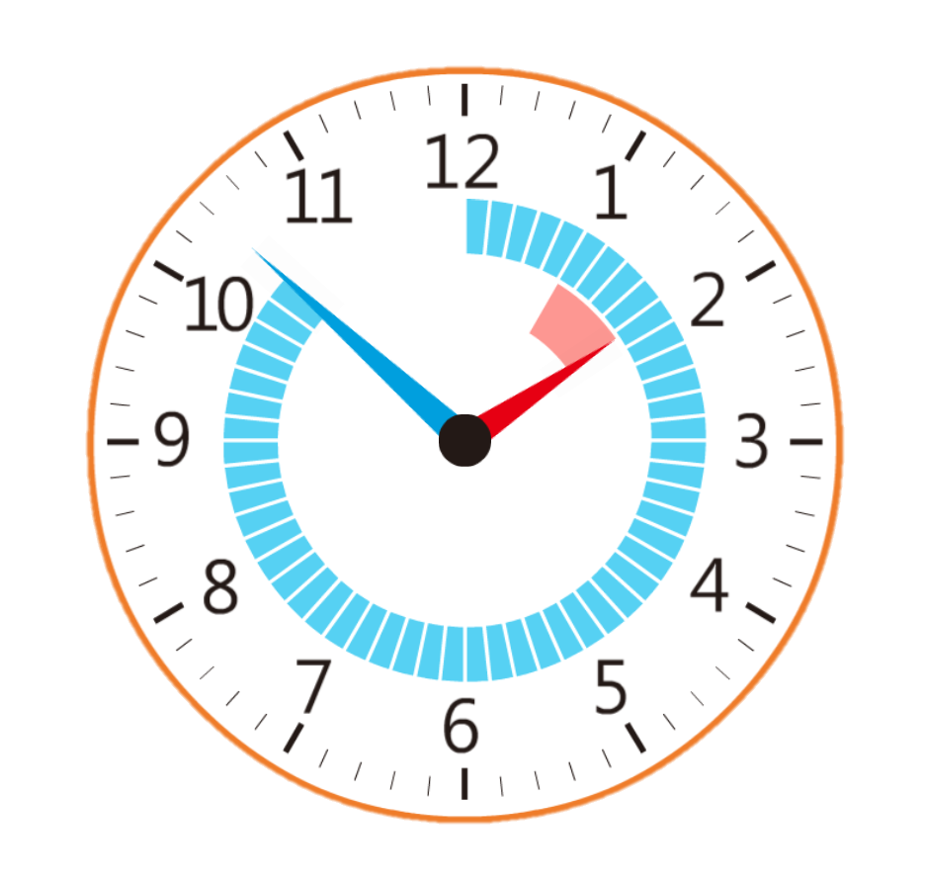
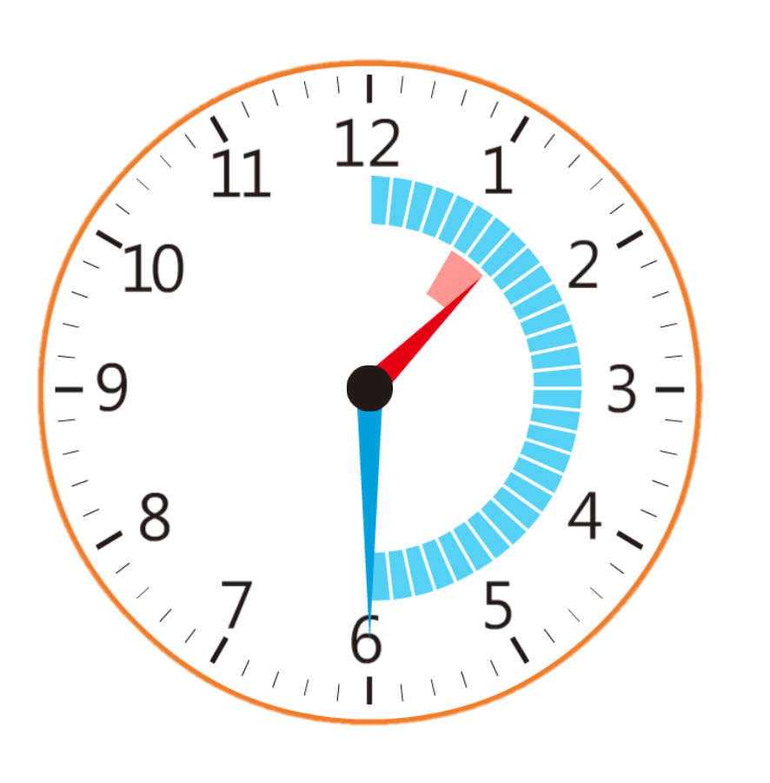
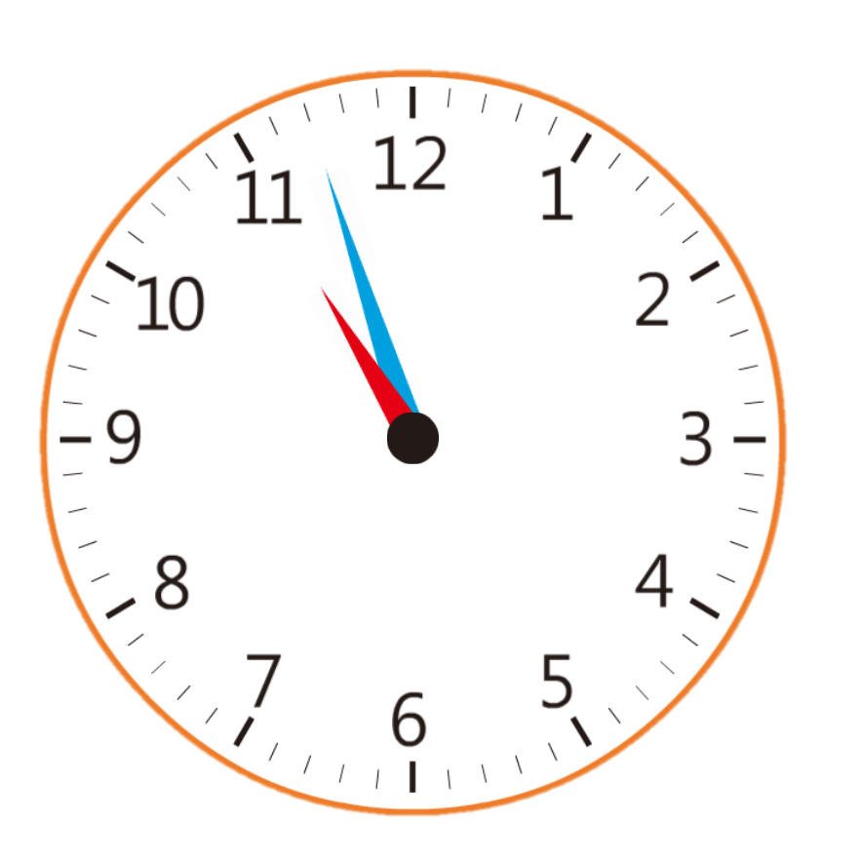
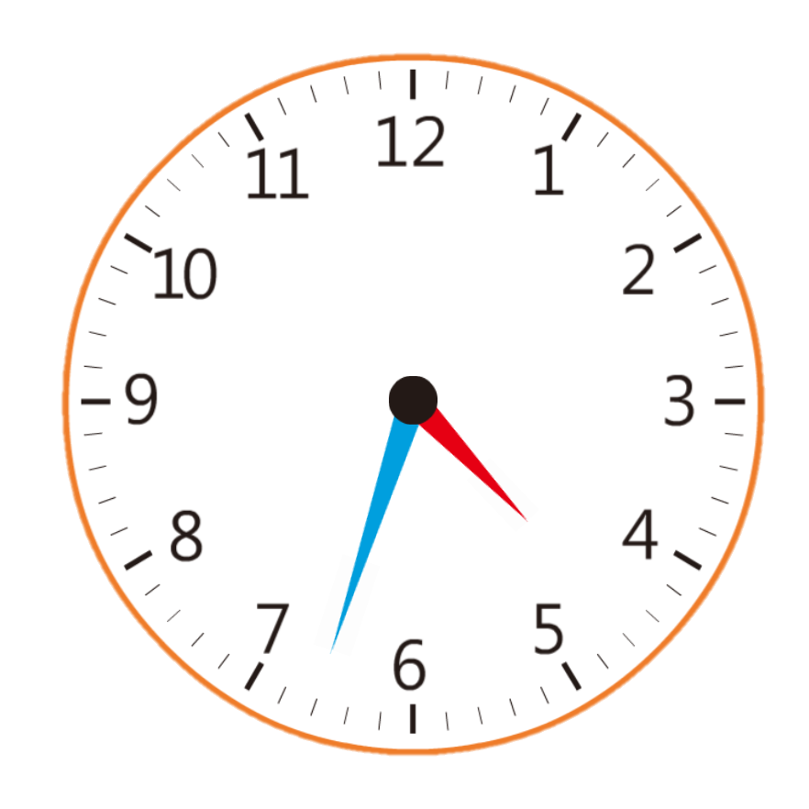
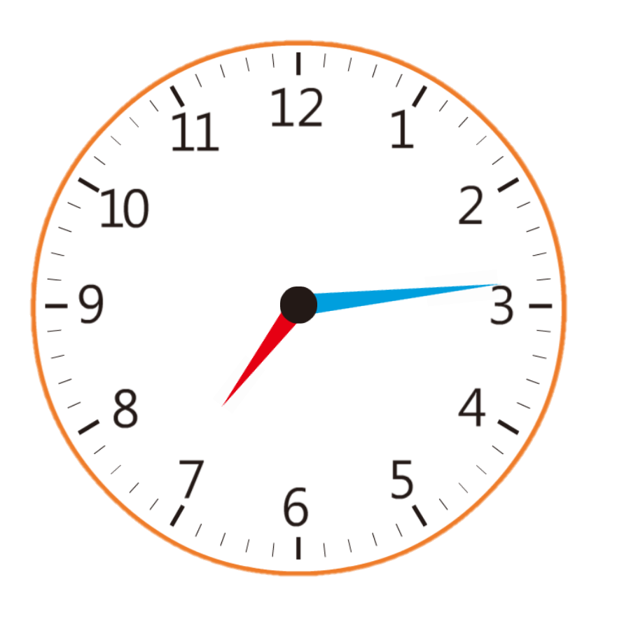
綜合活動-幾時幾分

Slide 10
教學活動時間稍掌握不足，在課末無充足時間進行課程回顧與重點整理。 喚起舊經驗時間稍短，還有一兩個同學已忘記一年級所學舊知識，課程進度可以再放慢一些。 可以製作較大的老師專用示範教具，以節省教師每一組重新講解與示範的時間。 可隨時個別反問學生操作的時間量，增加實作的思考與印象。 小時鐘發下時，因時間關係所以用處不大，可以再簡化課程的步驟或內容。
議課後檢討

Slide 11
THANKS

